Slide 1

פסולת מסוכנת: סיווג
דניאל שטרן
טכנולוג
מחלקת כימיה

Slide 2
מקור הסיווגים והסדרת הובלה בינלאומית של סוגי פסולת מסוכנת ולא מסוכנת

Slide 3

פסולת מסוכנת > סילוק
תקנות רישוי עסקים (סילוק פסולת מסוכנת), התשנ"א-1990
קובע:
(א) בעל מפעל יסלק פסולת שמקורה במפעל או המצויה בו, בהקדם האפשרי ולא יאוחר מתום שישה חודשים ממועד היווצרותה, למפעל לניטרול וטיפול בפסולות תעשייתיות ופסולת חומרים מסוכנים שברמת חובב (להלן-אתר הפסולת הרעילה), כשהיא ארוזה ומשונעת בהתאם להוראות כל דין ובכפוף להנחיות המנהל.
(ב) לא יסלק בעל מפעל ולא יורשה לאחר לסלק פסולת ממפעלו באופן או למקום שלא נקבעו בתקנות אלה, אלא אם כן הסילוק נעשה לצורך מיחזור של הפסולת או שימוש חוזר בה, או מטעם אלר, ובלבד שניתן לכך אישור מראש מאת המנהל.

Slide 4
פסולת מסוכנת > הגדרות
Basel Convention
Annex I
Categories of Wastes to be Controlled
Waste Streams
[Y1 to Y45]
Y1 Clinical Wastes from medical care in hospitals, medical centers and clinics
Basel Numbers [A-B]
A1130 Spent etching solution containing Copper

Slide 5
פסולת מסוכנת > הגדרות
European Waste Catalog
Chapters of the list
Two digits
[01 to 20]
09 Wastes from the photographic industries
09 01 04* Fixer solutions
* Hazardous wastes

Slide 6
סיווג פסולת
סיווג הקבוצות:
לפי דרישות יעד הטיפול הנוכחי .
לא בהכרח קשורות לקבוצות הסיכון לפי או"מ (UN hazard Class)
החלוקה הנוכחית: 25 קבוצות
(עם תתי - קבוצות)

Slide 7
סיווג פסולת
1 - נוזל אורגני "גבוה"
ערך קלורי מעל 1800 קאל'/ג' (cal/g).
בעל צפיפות קטנה מ- 0.9 g/cc.
דליקים.
מכיל אמידים/אמינים שהצפיפות מעל 0.9 g/cc/.
נוזלים לא נמסים במים, בעלי צפיפות מעל 0.9 g/cc ולפעמים מעל 1.3 g/cc.
- להפריד חומצות אורגניות (קבוצת סיכון 8).
- להפריד בסיסים אורגנים (קבוצת סיכון 8).
למעט שמנים (מינראלי ומאכל), מזוט, דלקים, צבעים, דבקים, תמיסות שרפים, נוזלים הלוגנים.
[למזהמים כהלוגנים, גופרית, מתכות כבדות ונורמליות יש תוספת למחיר]
חשוב להפריד חומצות מבסיסים אורגניים !!!

Slide 8
סיווג פסולת
2 - נוזל אורגני "נמוך"
ערך קלורי נמוך = < 1800 cal/g
ממיסים אורגנים בעלי צפיפות מעל 0.9 .
תמיסות מימיות של נוזלים אורגנים.
תמיסות מימיות של מלחים אורגנים (בשלב זה).
[למזהמים כהלוגנים, גופרית, מתכות כבדות ונורמליות יש תוספת למחיר]
קבוצות נפרדות: פורמלין, חומצה אצטית
לא כולל נוזלים הלוגנים

Slide 9
סיווג פסולת
3 – נוזל אורגני "הלוגני"
ממיסים אורגנו-הלוגנים (FREON®, CTC, (MDC.
תערובת ממיסים המכילים הלוגנים ולא הלוגנים.
תמיסות מלחי הלוגנים.
תכונות מסוכנות: דליקים, דליקים ורעילים, רעילים.
הערה: למזהמים יש תוספת למחיר

Slide 10
סיווג פסולת
4 – "שמן" מינראלי
שמני מכונות משומשים
שמנים הידראוליים
שמנים סיליקוניים (בשלב זה)

Slide 11
סיווג פסולת
5 - תמיסות פיתוח
תמיסות פיתוח (Developer) ממשתמשי מערכות צילום גדולות ומכוני פיתוח.
לקוחות אפשריים:
חיל האוויר (תצ"א).
צה"ל בכלל.
מכוני מיפוי.

Slide 12
סיווג פסולת
6 - בסיס
תמיסות אי-אורגניות בסיסיות, בדרך כלל בעלות ערך-הגבה (pH) גבוה מ – 9.
בסיס מוצק.
להפריד תמיסות עם מתכות מעבר.
הערה: בסיסים אורגנים יסווגו בהתאם: אורגני גבוה, אורגני נמוך.

Slide 13
סיווג פסולת
7 – תמיסות קיבוע
תמיסות קיבוע (fixative) ממשתמשי מערכות צילום גדולות ומכוני פיתוח.
לוחות מצילומי רנטגן ודומיהם, בנפרד

Slide 14
סיווג פסולת
8 - חומצות
תמיסות מימיות של חומצות אי-אורגניות, בד"כ ערך-הגבה (pH) נמוך מ – 5.
לא כולל (יסווגו בנפרד):
תמיסות כרומטים
חומצה גופרתית
חומצה חנקתית מרוכזת
חומצה מילחית מרוכזת
תמיסות חומציות של מתכות ומלחים.

Slide 15
סיווג פסולת
9 – תמיסות "כרומתים"
חומצה כרומית בתמיסה.
חומצה כרומית תמיסה בחומצה גופרתית.
תחמוצות כרום מומסות בחומצה גופרתית.
תמיסת כרומט האשלגן.
הערה: מחיר הטיפול תלוי בריכוז יון Cr⁺⁶

Slide 16
סיווג פסולת
10 - צבעים
צבעים על בסיס ממיסים אורגנים.
צבעים משומשים, עם מדללים.
אבקות צבע.
ציפויים מיוחדים למתכות.
צבעי דפוס.
דבקים (להפריד מקשים של דבקים מבוססים פראוקסיד אורגני).
ברכיבי פוליאורתן: פוליאול בלבד (אסור איזוציאנט!)
  איזוציאנטים יוגדרו כפסולת "לא שגרתית".
  להפריד תרסיסים (UN1950)

Slide 17
סיווג פסולת
11 - סולללות ומצברים
תת-קבוצות:
מצברי עופרת-חומצה Pb
סוללות ליתיום נטענות Rechargeable (Primary) Li-ion
סוללות ליתיום לא נטענות (Secondary) Li
סוללות אלקאליין Alkaline
מצברי ניקל-קדמיום NiCd
מצברי ניקל-מתכת-הידריד NiMH
חשוב להפריד במקור
(קיימת טבלת דרישות מיון של ספקי המיחזור השונים)

Slide 18
סיווג פסולת
12 - אי-אורגני
הפרדה ראשונה:
    נמסים ("אי-אורגני מוצק חריג")
. לא נמסים במים ("אי-אורגני מוצק").
חומצה אי-אורגנית חלשה מוצקה (דוגמת חומצה בורית).
בסיס אי-אורגני חלש מוצק (דוגמת בסיס הנחושת או הברזל).
מלחים אי-אורגניים.
  להפריד בין: ציאנידים, ציאנטים, משתכים (דוגמת ברזל כלוריד), ארסנידים, כולל תמיסות שלהן.
מיועדים לתהליך ייצוב במיצוק (במחיר גבוה, ועם הרבה חריגים).
- להפריד סולפידים וסולפיטים.
- תמיסות אי-אורגניות (נאוטרליות): הפרדה. חומצות בנפרד (ראה פרק חומצות).
- עופרת תצוין בנפרד (מיחזור בארץ)

Slide 19
סיווג פסולת
13 – מוצק אורגני
תוצרי תהליכים בתעשיית הרוקחות.
תוצרי תהליכים בתעשיות כימיות.
חומרי-גלם פגי תוקף מתעשיית הרוקחות.
חומרי-גלם פגי תוקף מתעשיית תהליכים.
להפריד בין ח"ג תעשיה תהליכית לח"ג לתרופות.
תוספת מחיר לטיפול עבור תכולת הלוגנים, גופרית, מתכות כבדות
(פיח תנורים ייסווג כאורגני מוצק או אבקת צבע על פי היעד התקף )
כל אחד מהנ"ל מהווה סיווג נפרד

Slide 20
סיווג פסולת
14 - סמרטוטים מזוהמים
סמרטוטים, מסננים, כפפות, חלוקים, סרבלים, כיסויים מזוהמים בצבע, דבק, כימיקאלים.
קוד פסולת אירופאי: 15 02 02*

Slide 21

1. מסננים משומשים מתעשית הרוקחות.
2. תעשיות טיפול במים.
3. תעשייה כימית.
4. תעשיית מזון.
5. מסנני מזגנים מרכזיים של ביניינים.
(פיח תנורים ייסווג כאבקת צבע, אורגני מוצק או פחם פעיל על פי היעד התקף).
סיווג פסולת
15 – פחם פעיל

Slide 22

חשוב להפריד את הסוללות מהמכשירים.
רשימת סיווג :
על פי הגדרות בהוראות תחנה.
ראה מצגת נפרדת.
16 – פסולת אלקטרוניקה

Slide 23
סיווג פסולת
17 – פריפרג Prepreg
(Pre-impregnated fabrics)
בדי שיריון מוספגים בדבק ומגולגלים בגלילים עם יריעת מגן.
סיבי שיריון בתוך יריעות מגן.
יריעות חומרים מרוכבים ארוזות ביריעות מגן.

Slide 24

1. שפכים
2. תשטיפים
העונים לאמות מידה:
א': מוליכות - cm/ mS8 >
ב': ערך הגבה: 6 < pH < 9
ג': ללא ריח אורגני
ד': ללא משקעים
ה': ללא נוכחות:
ציאנידים, כרומטים, חומר אורגני, אמוניה, הלוגנים.
סיווג פסולת
18 - נוזל מפריד

Slide 25
סיווג פסולת
19. פסולת רפואית
פסולת מבתי חולים, מרפאות, קליניקה, מחקר.
אריזות לפריטים חדים (sharp).
חומרים ביולוגיים (לעיקור).
פגרים (מעבדות מחקר).
להפריד אתידיום ברומיד (מוצק/ג'ל) משאר הפסולת.
להפריד פריטים חדים בדליים יעודיים, ביולוגי ולא ביולוגי.
להפריד כפפות, מטליות, נייר משאר מבחנות, פיפטות וכלים.
להפריד אריזות לעיקור (ביולוגי) משאר האריזות.
להפריד ציטוטוקסיקה.

Slide 26
סיווג פסולת
20. חומרי הדברה
נוזל
מוצק
הסתייגויות:
"פוסטוקסין" ודומיהן חייבים אישור ניטרול !!!
"קוטניון", "מלאתיון", חייבים אישור מראש

Slide 27
סיווג פסולת
21. אריזות מזוהמות
אריזות ריקות שהכילו חומרים מסוכנים או עם שאריות של חומרים מסוכנים.
כולל חביות, בקבוקים, מבחנות, כלים.
להפריד בין חומרי המבנה השונים
UN3509

Slide 28
22. תרופות
נוזליות - בקבוקי זכוכית
      בקבוקי פלסטיק
      תרסיסים
אבקה - בקבוקי זכוכית
      בקבוקי פלסטיק
      בליסטר
          אלומיניום
          פלסטיק
חומרי גלם לייצור תרופות: נוזל
                אבקה
תרופות מוגמרות בתפזורת (ללא אריזה) : כמו חומרי גלם
סיווג נפרד: "ציטוטוקסיקה"

Slide 29
סיווג פסולת
23. אדמות מזוהמות
אדמה / חול מזוהם בנוזל: דליק
רעיל
משתך
סופחנים ספוחים בנ"ל

Slide 30
סיווג פסולת
מיועדת לעיקור במתקן אוטוקלאב, והטמנה.
לוודא שאין נוזלים באריזות.
- פגרים.
- רקמות.
- חיידקים, נגיפים.
24 פסולת ביולוגית

Slide 31
סיווג פסולת
25- חומרים לא שגרתיים
חומרים מגיבים בצורה אלימה עם מים (נפיצות), בד"כ קבוצת סיכון 4.3.
פראוקסידים אורגניים (נפיצים), קבוצת סיכון 5.2.
מחמצנים - להפריד בין חומציים ובסיסיים, קבוצת סיכון 5.1.
פראוקסידים אי-אורגנים (פולטי חמצן). קבוצת סיכון 5.1.
אבקת מתכות (דליקות רגעית או במגע עם מים). קבוצת סיכון 4.1, 4.2, 4.3.
הלוגנידים של חומצות קרבוקסיליות (פולטים גז משתך/מדמיע). קבוצת סיכון 8.
כספית.
תרכובות כספית.
זרחן וזרחן פנטאוקסיד.
יוד, ברום
מתכות רעילות או נדירות (בריליום, אינדיום, לנטנידים)
חומרים נפיצים (דוגמת חומצה פיקרית רטובה 40%, דיניטרו....).
מחזרים חזקים (הידרזין והידרזינים, סודיום אזיד).

Slide 32
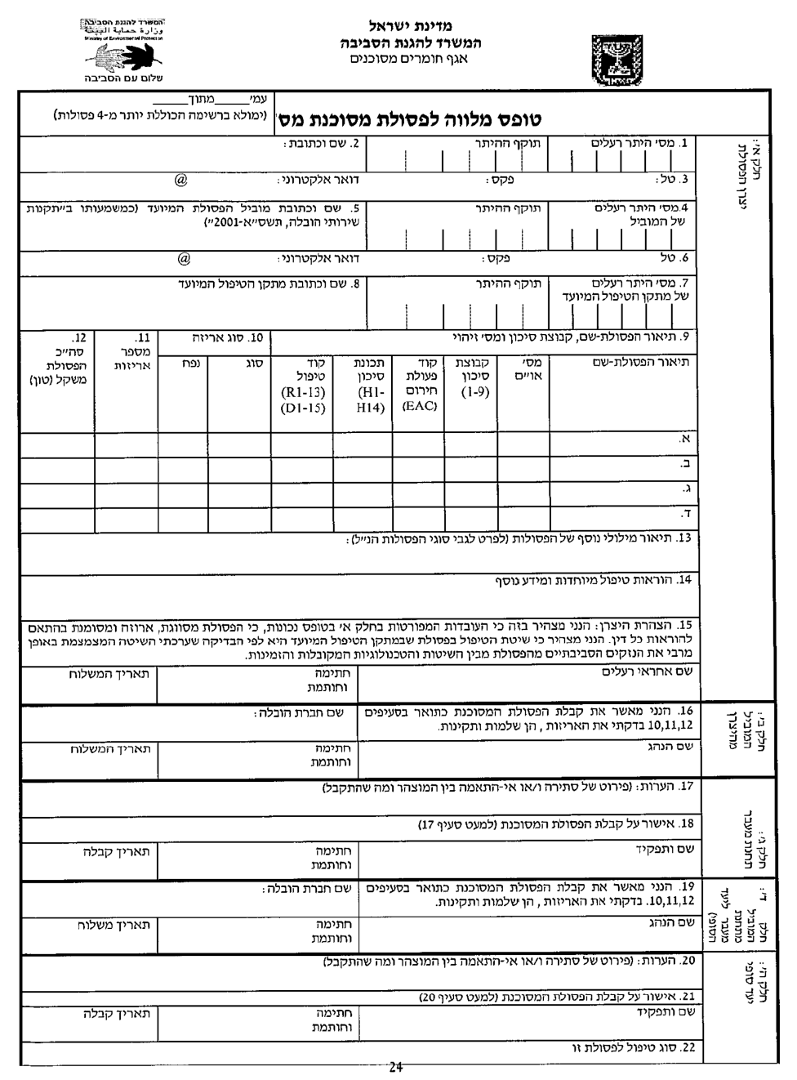
מספר טופס יהיה כמספר
שטר המטען/קריאת שרות

Slide 33

סוף
תודה על ההקשבה
שאלות ?

